Slide 1
Decisiones financieras

Slide 2
Para comenzar…
¿Alguna vez has ahorrado? En el caso que sí, ¿cómo guardaste el dinero?
¿En qué usaste o usarás el dinero ahorrado? ¿Te ha sido difícil ahorrar?

Slide 3
Revisemos la infografía de esta situación:
“ El Ahorro”
*Imagen referencial de la situación
Notes:
En este momento se invita a revisar la infografía completa, puede descargarla de recursos en la página: https://matcon.cmmedu.uchile.cl/

Slide 4
A partir de la Infografía, respondamos:
¿Qué es el Ahorro? ¿Cómo se pueden guardar los ahorros?
¿Qué es un depósito a plazo? ¿Cuáles son sus ventajas y desventajas?
Notes:
Se recomienda entregar en pdf la infografía

Slide 5
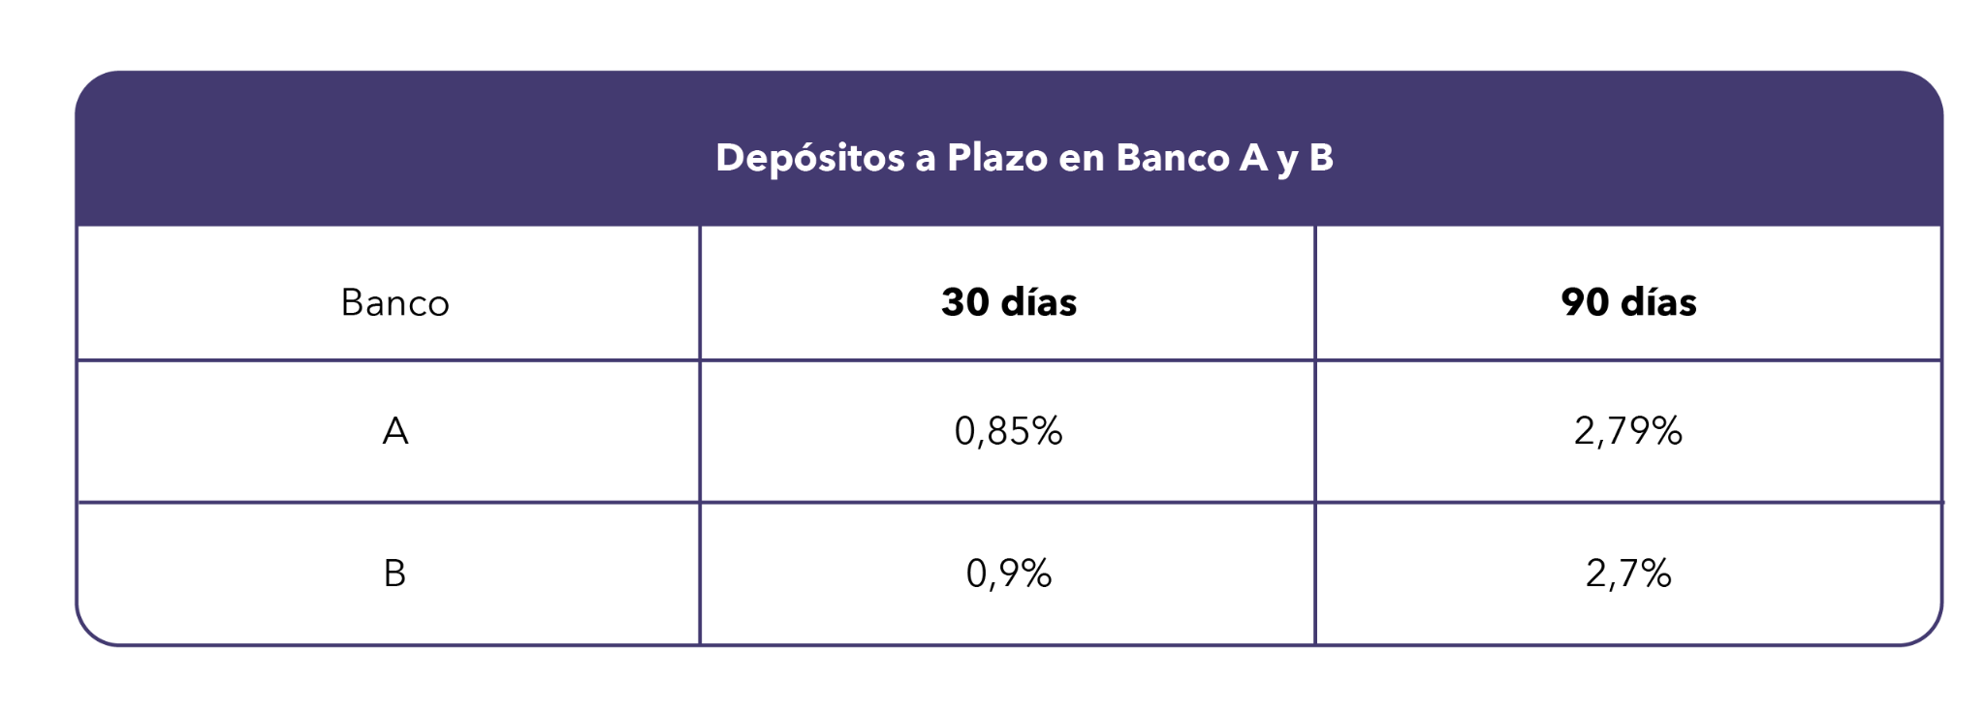
Presentación del problema
Una familia ha ahorrado $500.000 para usarlos ante cualquier emergencia. Han conversado sobre los Depósitos a Plazo como una alternativa de ahorro y están en búsqueda de información. Una hija averiguó en dos bancos y obtuvo la siguiente información:

Slide 6
Presentación del problema
¿Cuál es el monto de dinero que la familia está evaluando poner en un depósito a plazo?
¿Qué información entrega la tabla?
¿Cómo son las tasas de interés a medida que aumentan los plazos?
Notes:
Se recomienda entregar en pdf la infografía

Slide 7
Hoja de Actividades
1. Si deciden poner su dinero en un Depósito a Plazo a 30 días, ¿cuál banco les conviene? ¿Por qué?
2. ¿Que ganancia tendrán al cabo de 30 días con el banco A y con el banco B?

Slide 8
Hoja de Actividades
2. ¿Que ganancia tendrán al cabo de 30 días con el banco A y con el banco B?

Slide 9
Hoja de Actividades
2. ¿Que ganancia tendrán al cabo de 30 días con el banco A y con el banco B?
$4250
$4500

Slide 10
Hoja de Actividades
3. En la familia se plantean al siguiente pregunta:
Si asumimos que la tasa mensual se mantendrá constante en los próximos 3 meses, ¿nos conviene hacer un Depósito a Plazo a 90 días, o nos conviene hacerlo a 30 días y renovarlo cada mes?
Organiza la información para responder a la pregunta.

Slide 11
Organiza la información

Slide 12
Recuerda que :
Interés Compuesto

Slide 13
¿Qué nos conviene?

Slide 14
Hoja de Actividades
4. Una amiga de la familia les comentó que en otro banco, si se opta por un Depósito a Plazo de $300 000 a 90 días, se obtiene un monto final de $308 250. ¿Le sería conveniente a la familia poner los $500 000 en ese banco?

Slide 15
Puesta en Común
¿Les conviene esta opción? ¿Cuál es la tasa de interés?

Slide 16
Conclusiones
Los Depósitos a Plazo implican que un cliente deposita una cierta cantidad de dinero en una cuenta durante un período específico, ya sea 30, 60, 90 días, etc. a cambio de recibir un rendimiento o interés sobre ese monto inicial.

Slide 17
Conclusiones
La fórmula de interés compuesto nos permite calcular el monto final de un depósito a plazo que se renueva $n$períodos, asumiendo que se mantiene fija la tasa de interés $i.$

Slide 18
Conclusiones
Los bancos ofrecen distintas tasas con distintas condiciones. Para tomar la mejor decisión es necesario hacer cálculos y analizar la información obtenida. Por ejemplo, un depósito a plazo de un año puede ser mucho más conveniente que renovar un depósito a 30 días. En cualquier caso, esto depende de las tasas de interés involucradas.

Slide 19
Conclusiones
Recuerda que cada familia tiene diferentes circunstancias financieras y metas de ahorro, por lo que es importante evaluar las necesidades y buscar las opciones que mejor se adapten a cada situación.

Slide 20
Decisiones financieras

